Slide 1



Project
SmartPatate

Slide 2

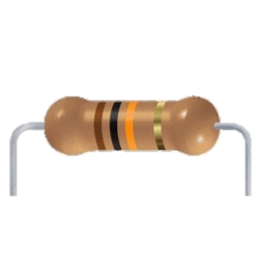
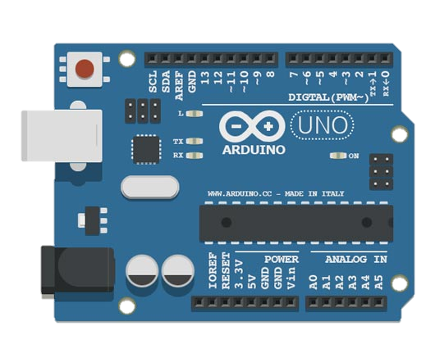

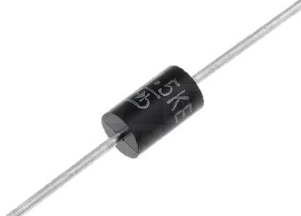
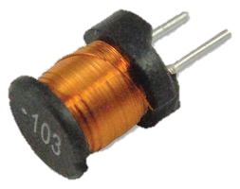
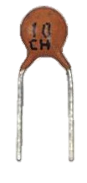
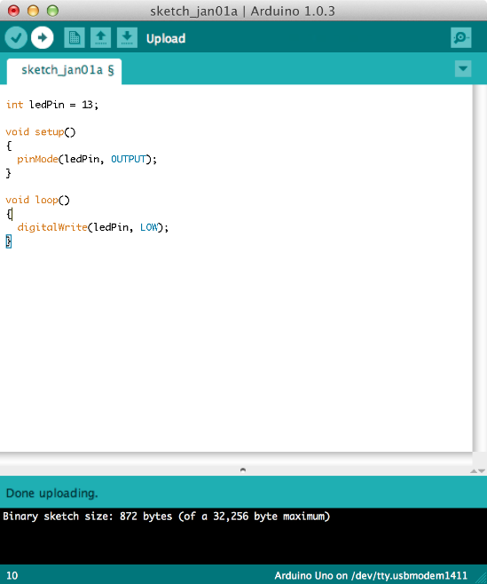

Présentation du projet
+
+
+
+
+
Créer un capteur capacitif permettant de détecter :
Touché à un doigt
Touché à deux doigts
Saisie à pleine main
+

Slide 3
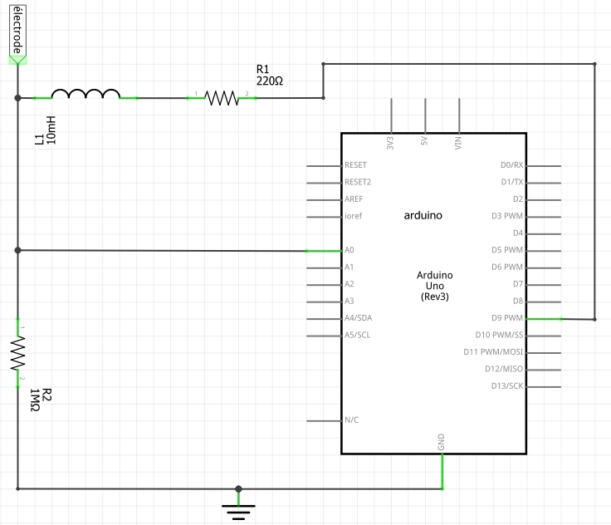
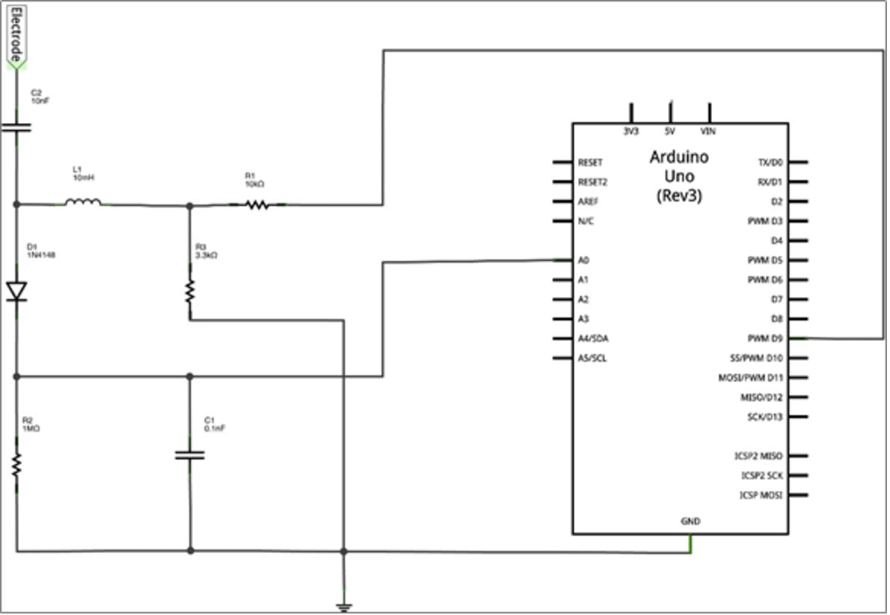
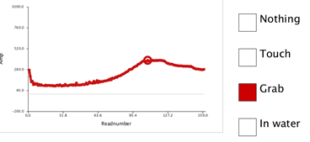
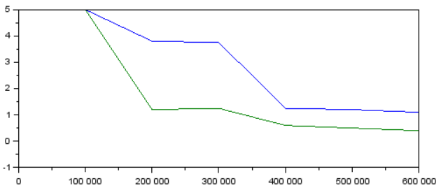
Expériences
Exp 1
Exp 2

Slide 4
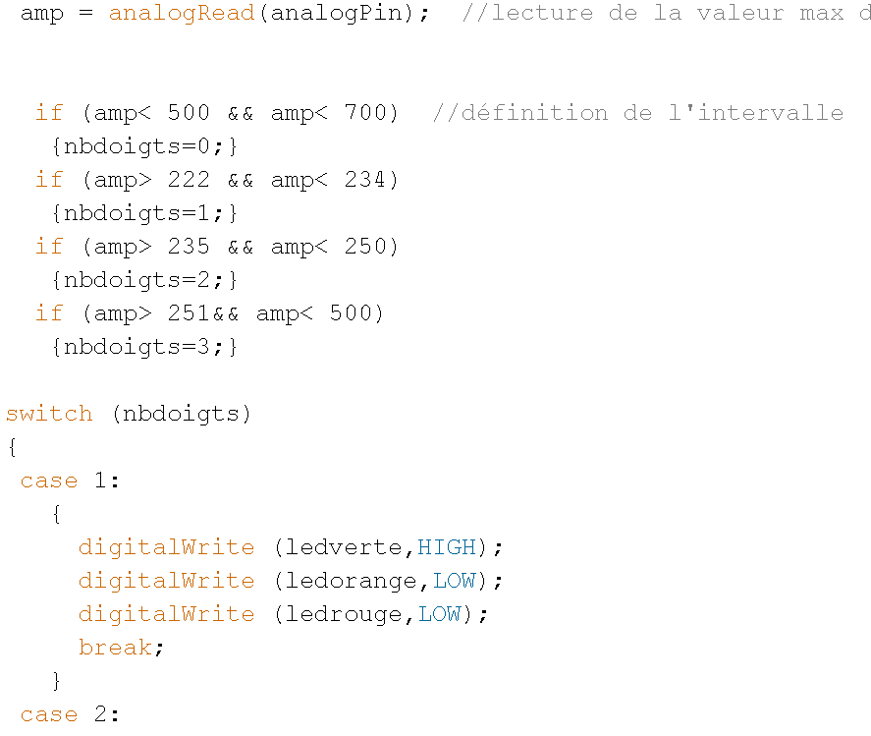
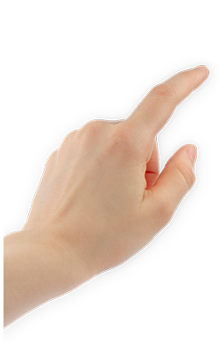
Explication du fonctionnement1
Capteur capacitif simple : capacité entre électrode active et terre avec un circuit RC
Notre projet : mesure changement d’amplitude
de différentes fréquences avec un circuit RLC
passe bande
Générateur de courbe
Filtre Passe Bande
Analyse des variations d’amplitude
Evènement tactile
Résultat

Slide 5

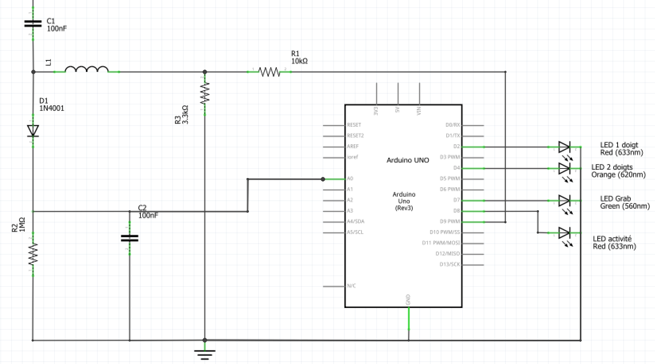
Présentation du prototype

Slide 6
Bilan du projet
Notre premier projet pratique
Des points positifs :
Un projet original et intéressant
Développement d’un travail de groupe
Des difficultés :
Un calibrage instable
Project
SmartPatate

